Slide 1
과목_학년학기_단원 | suh_0501_02
차시명 | 08 도전 수학(목장에 울타리를 설치해 볼까요)
파일명 | suh_0501_02_0008
검토 | 담당
수학팀 | 박종민
문서 HISTORY
번호 | 버전 | 문서 작성일 | 내용 비고 | 작성자 (내선번호) | 검토자
1 | V 1.0 | 2022.01.11 | 문서 발생 | 백지수
2 | V 1.0 | 2022.01.17 | 1차 검수 |  | 박종민
3 | V 2.0 | 2022.1.22 | 1차 검수 및 수정 |  | 김예림
4
5
6
7
8
9
10
11

Slide 2
학습 단계 | 자료명 | 프레임 수 | 교과서 정보 | 파일명 | 자료 형태
도입 | 이번 시간에 배울 내용 | 1 |  | suh_0501_02_0008_101_1.html | Html5
전개 | [도전 수학 1] 필요한 말뚝의 수 구하기 (1/2) | 1 | 수학 42~43쪽 | suh_0501_02_0008_201_1.html | Html5
 | [도전 수학 1] 필요한 말뚝의 수 구하기 (2/2) | 1 | 수학 42~43쪽 | suh_0501_02_0008_201_2.html | Html5
 | [도전 수학 2] 가로와 세로를 다르게 정하여 새로운 문제 만들기 | 1 | 수학 43쪽 | suh_0501_02_0008_202_1.html | Html5
정 리 | 다음 시간에 배울 내용 | 1 |  | suh_0501_02_0008_301_1.html | Html5
평가 | 우리 반 친구 칭찬하기 | 1 |  | suh_0501_02_0008_401_1.htm | Html5
총 프레임 수 |  | 6

Slide 3
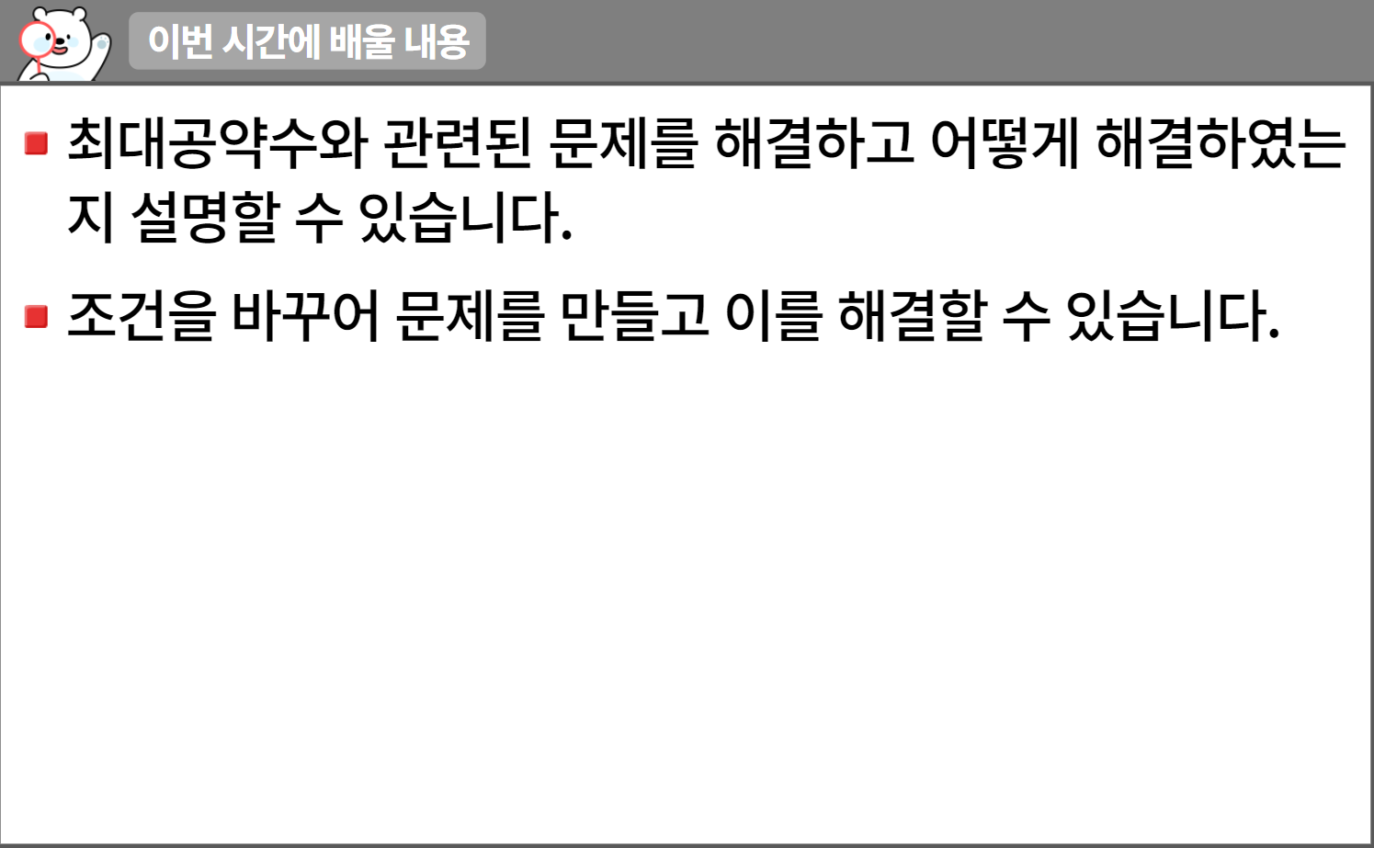
5-1
2. 약수와 배수
suh_0501_02_0008_101_1
08 도전 수학(목장에 울타리를 설치해 볼까요)
수정사항
1 | 이번 시간에는 무엇을 배울까요 페이지 디자인 수정
2 | 우측 상단 텍스트 추가 수학 42~43쪽
3
4
5
1
2
3
http://cdata.tsherpa.co.kr/tsherpa/MultiMedia/Flash/2020/curri/index.html?flashxmlnum=llbless208&classa=A8-C1-22-WI-WI-03-01-02-0-0-0-0&classno=WI_22_03/win_0202_0102_0004/win_0202_0102_0004_103.html

Slide 4

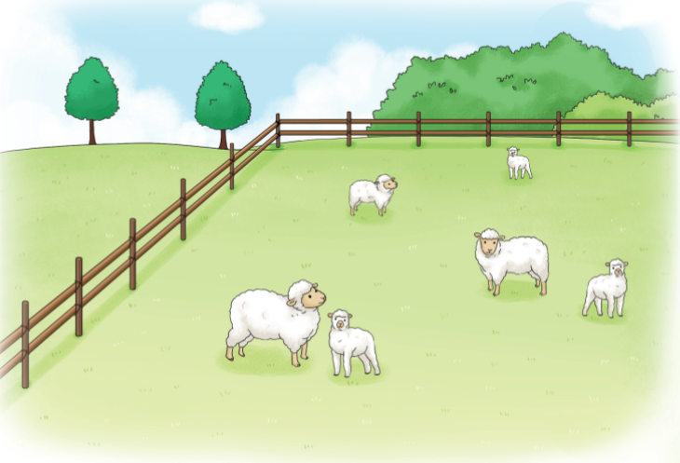
5-1
2. 약수와 배수
suh_0501_02_0008_201_1
08 도전 수학(목장에 울타리를 설치해 볼까요)
울타리를 설치하는 데 필요한 말뚝의 수를 구해 봅시다.
Θ Description & Function
Θ Description & Function
그림
물음 1
<풀이 확인을 클릭 시 나타나는 화면>

Slide 5
5-1
2. 약수와 배수
suh_0501_02_0008_201_1
08 도전 수학(목장에 울타리를 설치해 볼까요)
울타리를 설치하는 데 필요한 말뚝의 수를 구해 봅시다.
Θ Description & Function
Θ Description & Function
그림
물음 1
<풀이 확인을 클릭 시 나타나는 화면>
가로 36 m, 세로 45 m인 직사각형 모양의 목장이 있습니다. 목장의 가장자리를 따라 일정한 간격으로 말뚝을 박아 울타리를 설치하려고 합니다. 네 모퉁이에는 반드시 말뚝을 박아야 하고, 말뚝은 가장 적게 사용하려고 합니다.

Slide 6





5-1
2. 약수와 배수
suh_0501_02_0008_201_2
08 도전 수학(목장에 울타리를 설치해 볼까요)
울타리를 설치하는 데 필요한 말뚝의 수를 구해 봅시다.
#1
Θ Description & Function
클릭하면 다음 슬라이드의 그림 풀 팝업.
탭 이벤트
예 약물 사용. - 처음부터 나타나지 않음. - 정답 칸 클릭 시 나타남.
답 칸 클릭하면 답 나타남. 정답 확인 버튼은 정답 가리기로 토글 됨.
구하려는 것은 무엇인가요?
#2
문제
울타리를 설치하는 데 필요한 말뚝의 수입니다.
계획
실행
말뚝의 수를 구하려면 먼저 무엇을 알아야 할지 생각해 보세요.
목장의 크기가 가로 36 m, 세로 45 m이고, 목장의 가장자리를 따라 일정한 간격으로 말뚝을 박아 울타리를 만듭니다.
반성
#3
#3
말뚝은 가장 적게 사용해야 합니다.
#4

Slide 7
5-1
2. 약수와 배수
suh_0501_02_0008_201_2
08 도전 수학(목장에 울타리를 설치해 볼까요)
Θ Description & Function
<그림 보기 버튼 클릭 시 나타나는 화면>
가로 36 m, 세로 45 m인 직사각형 모양의 목장이 있습니다. 목장의 가장자리를 따라 일정한 간격으로 말뚝을 박아 울타리를 설치하려고 합니다. 네 모퉁이에는 반드시 말뚝을 박아야 하고, 말뚝은 가장 적게 사용하려고 합니다.

Slide 8


5-1
2. 약수와 배수
suh_0501_02_0008_201_2
08 도전 수학(목장에 울타리를 설치해 볼까요)
울타리를 설치하는 데 필요한 말뚝의 수를 구해 봅시다.
Θ Description & Function
1. 천재 교과서 캐릭터 사용.
처음에 캐릭터가 가운데 있음. 말줄임 버튼을 클릭하면 캐릭터가 좌측으로 이동하고, 우측으로 말풍선이 나타나고 내레이션이 나옴. (다음 슬라이드)
문제를 해결할 수 있는 방법을 말해 보세요.
문제
계획
실행
반성

Slide 9
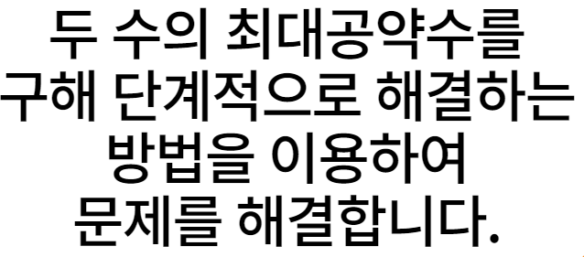
5-1
2. 약수와 배수
suh_0501_02_0008_201_2
08 도전 수학(목장에 울타리를 설치해 볼까요)
울타리를 설치하는 데 필요한 말뚝의 수를 구해 봅시다.
Θ Description & Function
문제
<캐릭터 클릭 시 나타나는 화면>
처음에 캐릭터는 가운데 있음. 말줄임 버튼을 클릭하면 캐릭터가 좌측으로 이동하고, 우측으로 말풍선이 나타나고 내레이션이 나옴. 내레이션은 기존 개발물 것 그대로 사용.
문제를 해결할 수 있는 방법을 말해 보세요.
계획
실행
반성

Slide 10




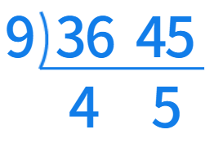






5-1
2. 약수와 배수
suh_0501_02_0008_201_2
08 도전 수학(목장에 울타리를 설치해 볼까요)
울타리를 설치하는 데 필요한 말뚝의 수를 구해 봅시다.
Θ Description & Function
Θ Description & Function
한 화면에 들어가지 않는다면 1번을 첫 번째 이너탭(페이지 2개)에, 2, 3,4번을 두 번째 이너탭으로 나눠주세요.
기존 수식 그대로 사용
답 칸 클릭하면 답 나타남. 정답 확인 버튼은 정답 가리기로 토글 됨.
생각한 방법으로 문제를 해결해 보세요.
문제
#1
목장의 가로는 36 m, 세로는 45 m이고 말뚝을 가장 적게 사용해야 하므로 36과 45의 최대공약수를 이용합니다.
36과 45의 최대공약수: 9
계획
실행
#2
#1
반성
36÷9＝4이므로 가로에 필요한 말뚝은 8개입니다.
45÷9＝5이므로 세로에 필요한 말뚝은 10개입니다.
울타리를 설치하는 데 필요한 말뚝은 8＋10＝18 (개)입니다.
#3

Slide 11
5-1
2. 약수와 배수
suh_0501_02_0008_201_2
08 도전 수학(목장에 울타리를 설치해 볼까요)
울타리를 설치하는 데 필요한 말뚝의 수를 구해 봅시다.
Θ Description & Function
Θ Description & Function
1. 천재 교과서 캐릭터 사용.
처음에 캐릭터가 가운데 있음. 말줄임 버튼을 클릭하면 캐릭터가 좌측으로 이동하고, 우측으로 말풍선이 나타나고 내레이션이 나옴. (다음 슬라이드)
바르게 구했는지 확인해 보세요.
문제
해결한 방법을 친구들에게 설명해 보세요.
계획
실행
반성

Slide 12
5-1
2. 약수와 배수
suh_0501_02_0008_201_2
08 도전 수학(목장에 울타리를 설치해 볼까요)
울타리를 설치하는 데 필요한 말뚝의 수를 구해 봅시다.
Θ Description & Function
Θ Description & Function
<캐릭터 클릭 시 나타나는 화면>
처음에 캐릭터는 가운데 있음. 말줄임 버튼을 클릭하면 캐릭터가 좌측으로 이동하고, 우측으로 말풍선이 나타나고 내레이션이 나옴. 내레이션은 기존 개발물 것 그대로 사용.
바르게 구했는지 확인해 보세요.
문제
해결한 방법을 친구들에게 설명해 보세요.
계획
실행
반성
두 수의 최대공약수를 구해
각 수를 최대공약수로 나누어 필요한 말뚝의 수를 구했습니다.

Slide 13
5-1
2. 약수와 배수
suh_0501_02_0008_202_1
08 도전 수학(목장에 울타리를 설치해 볼까요)
친구와 함께 가로와 세로를 다르게 정하여 새로운 문제를 만들어 봅시다.
Θ Description & Function
Θ Description & Function
답 칸 클릭하면 답 나타남. 정답 확인 버튼은 정답 가리기로 토글됨.
문제를 해결하려면 알아야 할 것을 말해 보세요.
문제
가로와 세로를 알아야 합니다.
계획
실행
반성
#1

Slide 14

5-1
2. 약수와 배수
suh_0501_02_0008_202_1
08 도전 수학(목장에 울타리를 설치해 볼까요)
친구와 함께 가로와 세로를 다르게 정하여 새로운 문제를 만들어 봅시다.
Θ Description & Function
Θ Description & Function
1. 천재 교과서 캐릭터 사용. 처음에 캐릭터가 가운데 있음. 말줄임 버튼을 클릭하면 캐릭터가 좌측으로 이동하고, 우측으로 말풍선이 나타나고 내레이션이 나옴. (다음 슬라이드)
문제를 해결할 수 있는 방법을 말해 보세요.
문제
계획
#1
실행
반성

Slide 15
5-1
2. 약수와 배수
suh_0501_02_0008_202_1
08 도전 수학(목장에 울타리를 설치해 볼까요)
친구와 함께 가로와 세로를 다르게 정하여 새로운 문제를 만들어 봅시다.
Θ Description & Function
Θ Description & Function
<캐릭터 클릭 시 나타나는 화면>
처음에 캐릭터는 가운데 있음. 말줄임 버튼을 클릭하면 캐릭터가 좌측으로 이동하고, 우측으로 말풍선이 나타나고 내레이션이 나옴. 내레이션은 기존 개발물 것 그대로 사용.
문제를 해결할 수 있는 방법을 말해 보세요.
문제
계획
실행
주어진 조건을 확인하며
계획을 세웁니다.
반성
#1

Slide 16

5-1
2. 약수와 배수
suh_0501_02_0008_202_1
08 도전 수학(목장에 울타리를 설치해 볼까요)
친구와 함께 가로와 세로를 다르게 정하여 새로운 문제를 만들어 봅시다.
Θ Description & Function
Θ Description & Function
약물 사용
예 약물 사용. - 처음부터 나타나지 않음. - 정답 칸 클릭 시 나타남.
답 칸 클릭하면 답 나타남. 정답 확인 버튼은 정답 가리기로 토글 됨.
한 화면에 들어가지 않는다면 문제를 첫 번째 이너탭(페이지 2개)에, 풀이를 두 번째 이너탭으로 나눠주세요.
친구와 함께 문제를 해결해 보세요.
문제
#1
#2
계획
문제
가로가 40 ㎝, 세로가 56 ㎝인 직사각형 모양의 종이를 크기가 같은 정사각형 모양으로 남는 부분 없이 나누어 자르려고 합니다. 가장 큰 정사각형 모양으로 자르면 정사각형의 한 변의 길이는 몇 ㎝인가요?
문제
실행
반성
#1
#2
풀이
40=2×2×2×5, 56=2×2×2×7이므로 가장 큰 정사각형의 한 변의 길이는 2×2×2=8 (㎝)입니다.
#3

Slide 17
5-1
2. 약수와 배수
suh_0501_02_0008_202_1
08 도전 수학(목장에 울타리를 설치해 볼까요)
친구와 함께 가로와 세로를 다르게 정하여 새로운 문제를 만들어 봅시다.
Θ Description & Function
Θ Description & Function
1. 천재 교과서 캐릭터 사용. 처음에 캐릭터가 가운데 있음. 말줄임 버튼을 클릭하면 캐릭터가 좌측으로 이동하고, 우측으로 말풍선이 나타나고 내레이션이 나옴. (다음 슬라이드)
바르게 구했는지 확인해 보세요.
문제
해결한 방법을 친구들에게 설명해 보세요.
계획
실행
반성

Slide 18
5-1
2. 약수와 배수
suh_0501_02_0008_202_1
08 도전 수학(목장에 울타리를 설치해 볼까요)
친구와 함께 가로와 세로를 다르게 정하여 새로운 문제를 만들어 봅시다.
Θ Description & Function
Θ Description & Function
<캐릭터 클릭 시 나타나는 화면>
처음에 캐릭터는 가운데 있음. 말줄임 버튼을 클릭하면 캐릭터가 좌측으로 이동하고, 우측으로 말풍선이 나타나고 내레이션이 나옴. 내레이션은 기존 개발물 것 그대로 사용.
바르게 구했는지 확인해 보세요.
문제
해결한 방법을 친구들에게 설명해 보세요.
계획
실행
두 수의 최대공약수를 이용하여
문제를 해결했습니다.
반성
#1

Slide 19
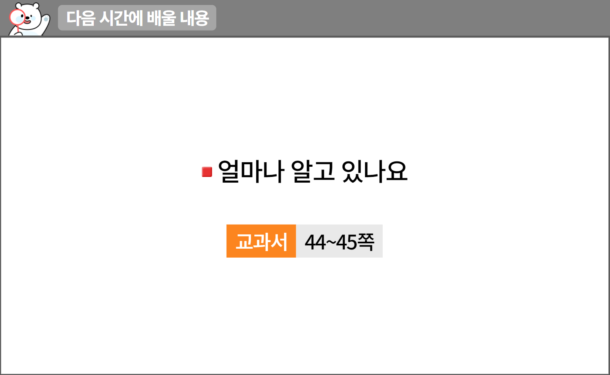
5-1
2. 약수와 배수
suh_0501_02_0008_301_1
08 도전 수학(목장에 울타리를 설치해 볼까요)
수정사항
1 | 다음 시간에 배울 내용 페이지 디자인 수정
2 | 우측 상단 텍스트 추가 수학 44~45쪽
3 | 삭제
4
5
1
2
3
http://cdata.tsherpa.co.kr/tsherpa/MultiMedia/Flash/2020/curri/index.html?flashxmlnum=soboro2&classa=A8-C1-62-KK-KA-02-03-04-0-0-0-0&classno=AA_SAMPLE/nproto_sample/DA/nproto_cmn_912.html

Slide 20
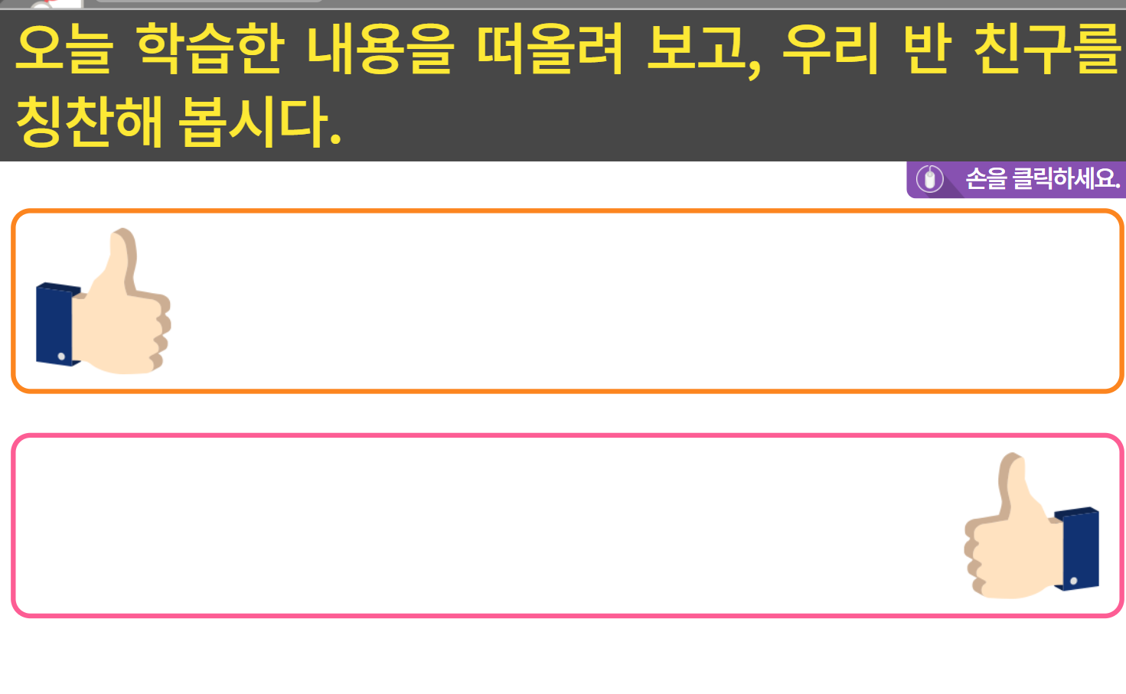
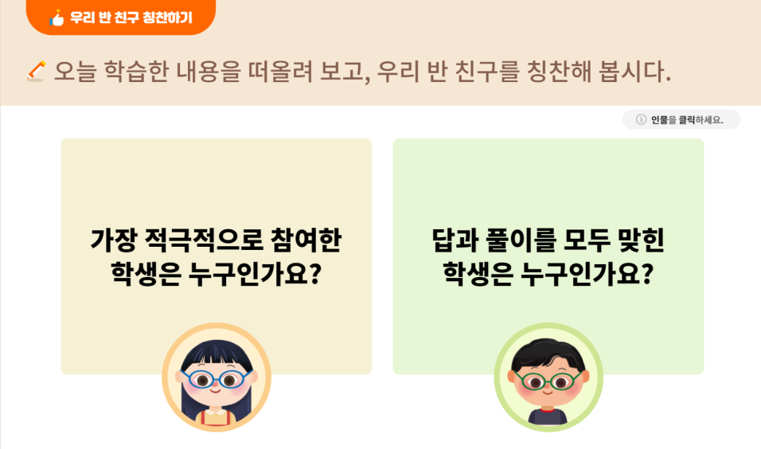
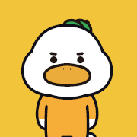

5-1
2. 약수와 배수
suh_0501_02_0008_401_1
08 도전 수학(목장에 울타리를 설치해 볼까요)
1
Θ Description & Function
[우리 반 친구 칭찬하기]
기존 3~4학년 차시창 내 개발물 내용 및 기능 그대로 사용함. 대발문 텍스트 색 검정으로 변경.
https://cdata2.tsherpa.co.kr/tsherpa/MultiMedia/Flash/2020/curri/index.html?flashxmlnum=yrhj07&classa=A8-C1-41-MM-MM-04-02-08-0-0-0-0&classno=MM_41_04/suh_0401_01_0008/suh_0401_01_0008_302_1.html
2. 지시문 텍스트 수정
캐릭터를 클릭하세요.
볼드 > 캐릭터, 클릭
3. 그림 교체
#2
#3
#3

